Slide 1
Frod
Тен Аркадий Александрович
ноябрь’21

Slide 2
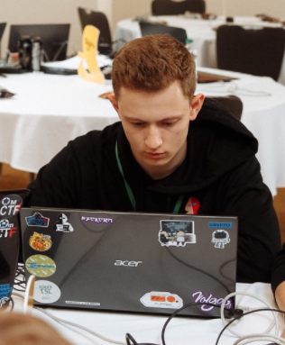
О себе
Тен Аркадий Александрович
Омск
CTF player @arkiix
Образование: Авиационный колледж имени Н. Е. Жуковского, 2019-2023, обеспечение информационной безопасности автоматизированных систем 10.02.05.
+79963967086
arkadiiten@mail.ru

Slide 3
Описание проекта
В ходе выполнения проекта был разработан ETL процесс, который ежедневно получает выгрузку, загружает ее в хранилище данных согласно его структуре и строит отчет.
Ссылка для скачивания проекта: https://github.com/arkiix/sberbank

Slide 4
Бизнес-логика

Slide 5
Этапы проектирования ETL
Создание модели данных
Создание таблиц для STAGE/CORE/DATAMART слоев
Разработка программы загрузки данных в БД
Разработка скриптов работы с данными в БД
Распределение данных из загруженных транзакций по таблицам
Хисторизация справочников
Очистка данных в промежуточном слое
Формирование финального отчёта

Slide 6
Модель данных

Slide 7
Используемые технологии
Python
ODBC (Open Database Connectivity)
Greenplum (MPP)
SQL
PL/PgSQL

Slide 8
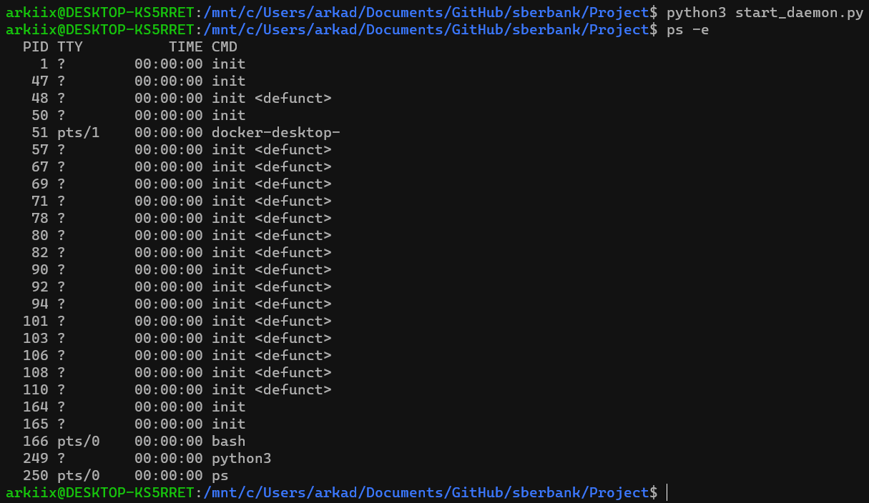
Особенности
Программа на Python демонизирована

Slide 9
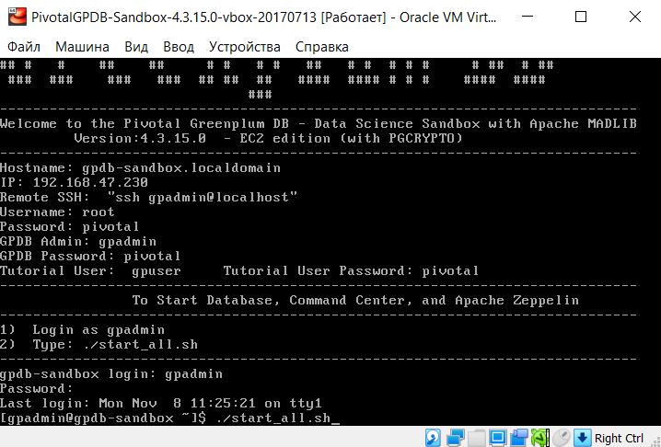
Особенности
Использовано СУБД с MPP архитектурой (GreenPlum)

Slide 10
Особенности
Slowly Changing Dimensions 2 типа

Slide 11
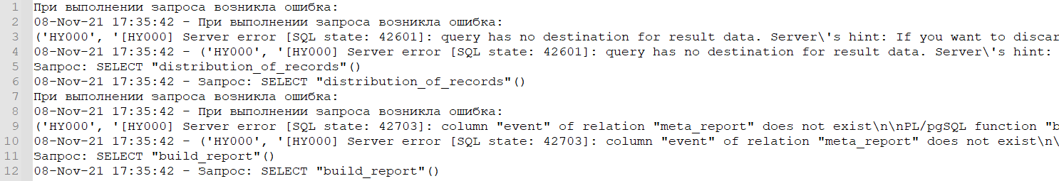
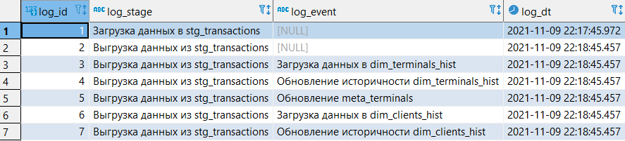
Особенности
Логирование Python и СУБД
*Более подробные примеры в /Examples

Slide 12
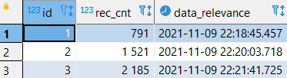
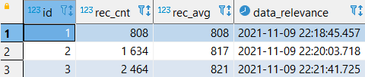
Особенности
Хранение метаданных таблиц

Slide 13
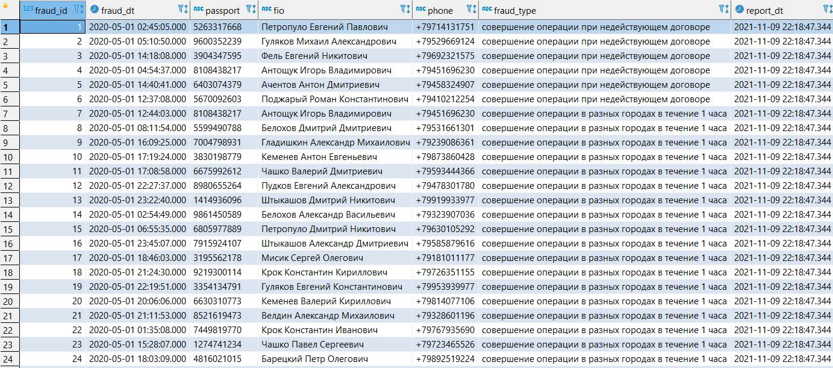
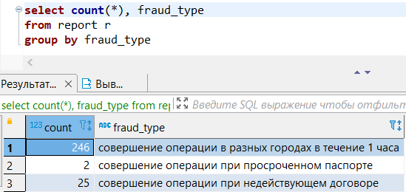
Пример отчета
*Более подробный пример в /Examples

Slide 14
СПАСИБО ЗА ВНИМАНИЕ!
Задавайте вопросы!

